Slide 1
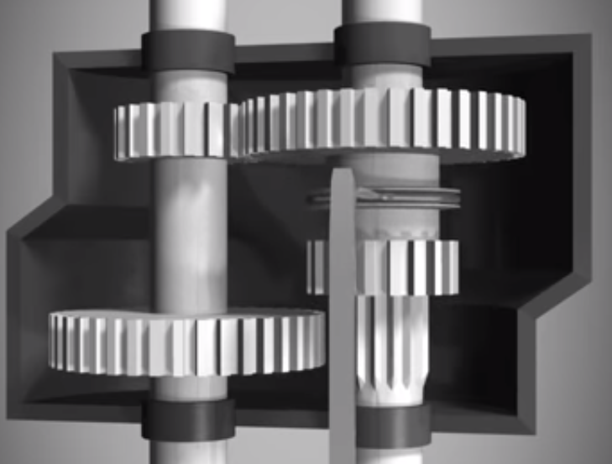
Caixa de Câmbio

Slide 2
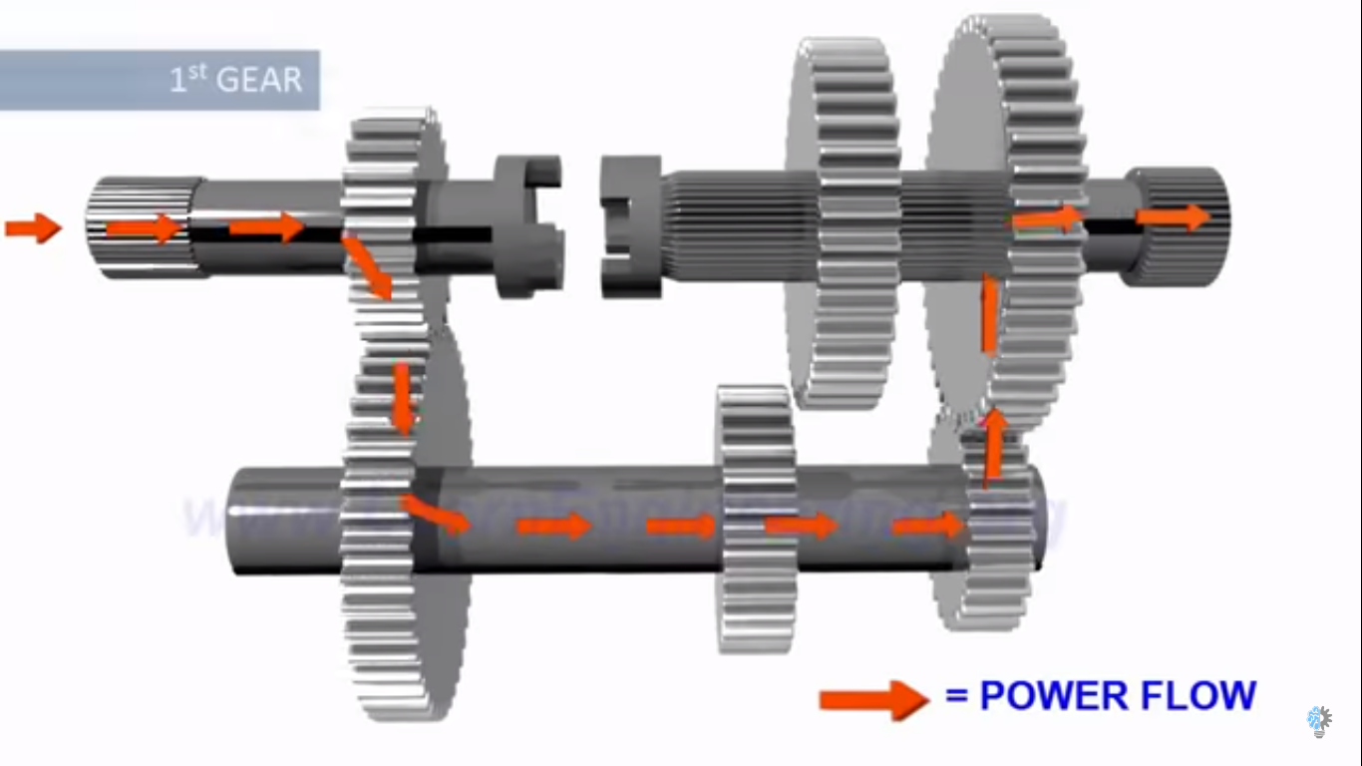
Caixa de Câmbio

Slide 3
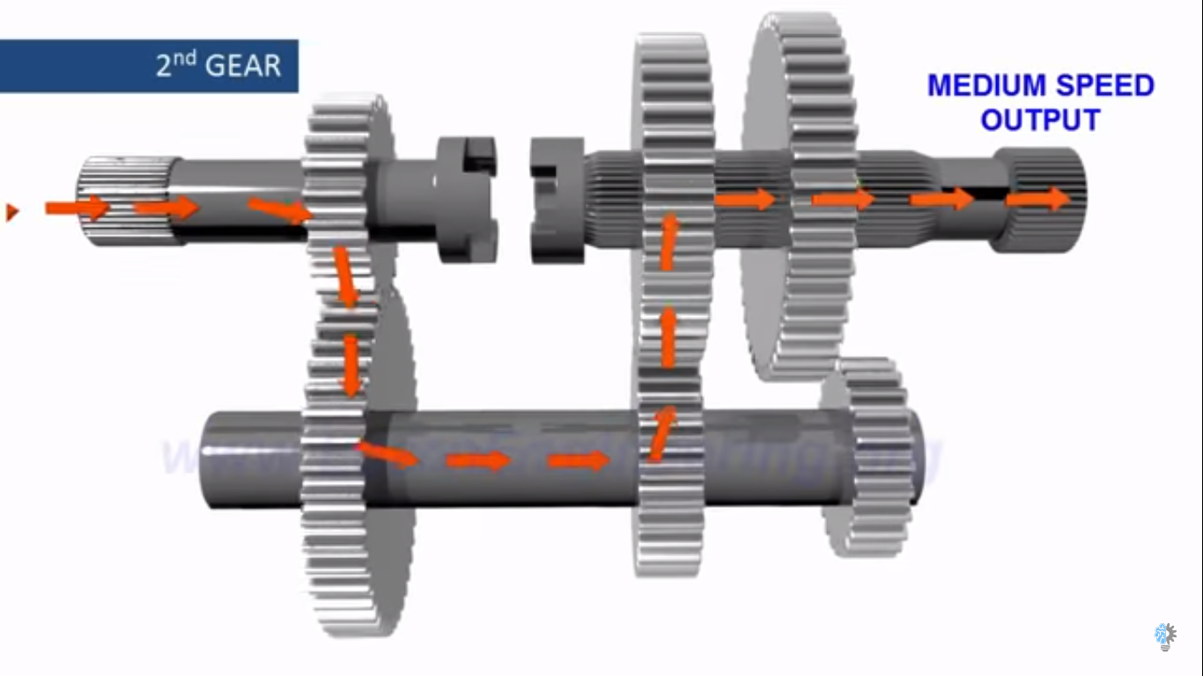
Caixa de Câmbio

Slide 4
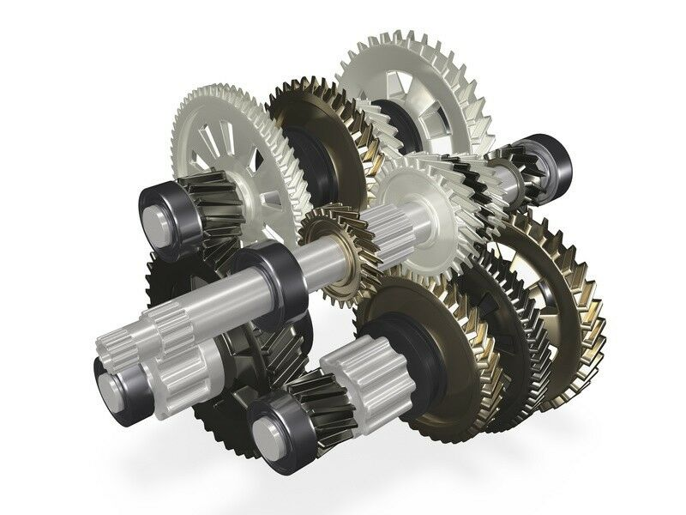
Caixa de Câmbio

Slide 5
Caixa de Câmbio
Haproxy
Nginx
Express
Nestjs
Loopback
Moleculerjs
Marblejs

